Slide 1
ОБЩЕЖИТИЕ №2
«ВОЛЖСКИЙ ПОЛИТЕХНИЧЕСКИЙ
ТЕХНИКУМ» г. Волжский 2018 г.
Государственное бюджетное профессиональное образовательное учреждение
«Волжский политехнический техникум»
____

Slide 2
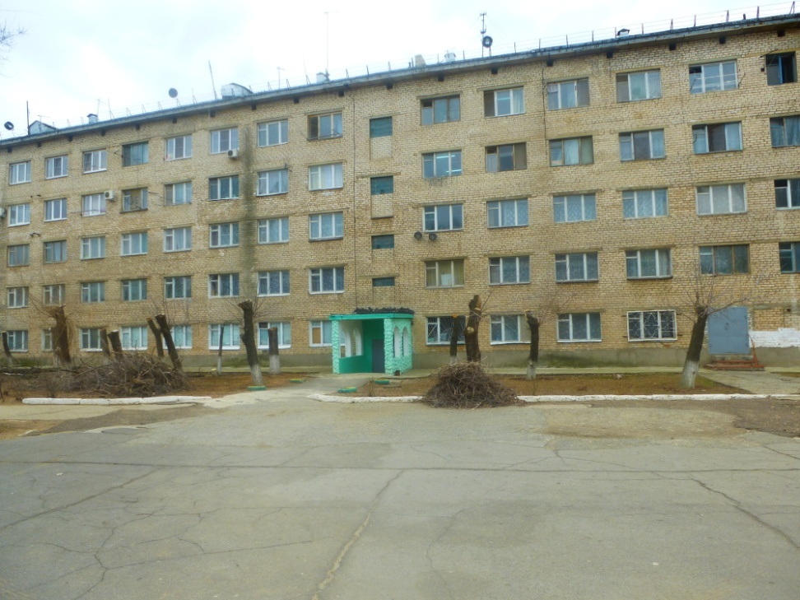
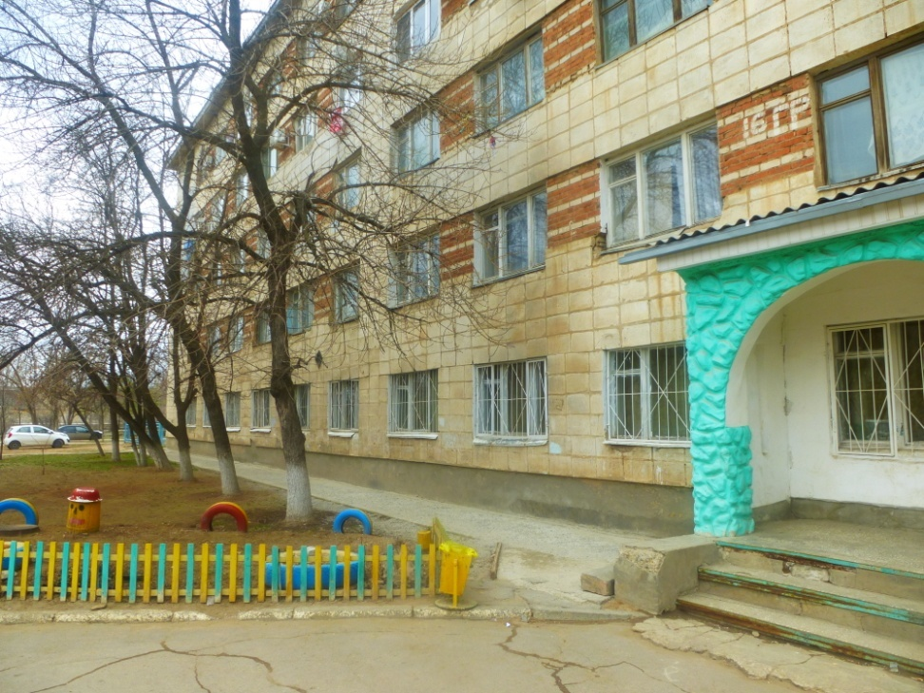
ОБЩИЙ ВИД ОБЩЕЖИТИЯ

Slide 3
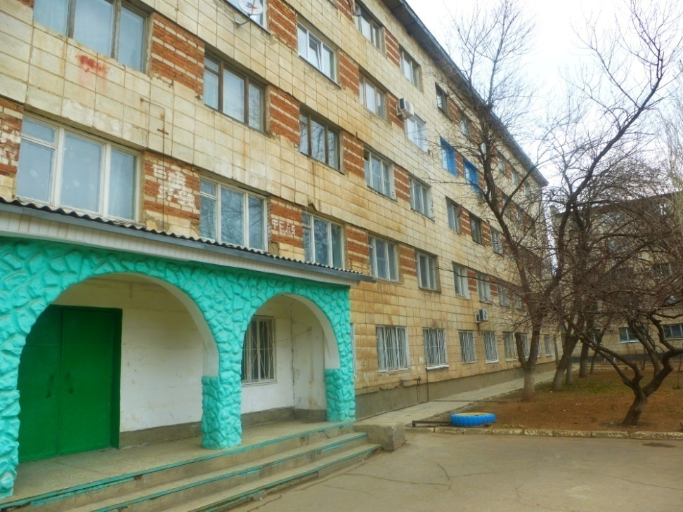
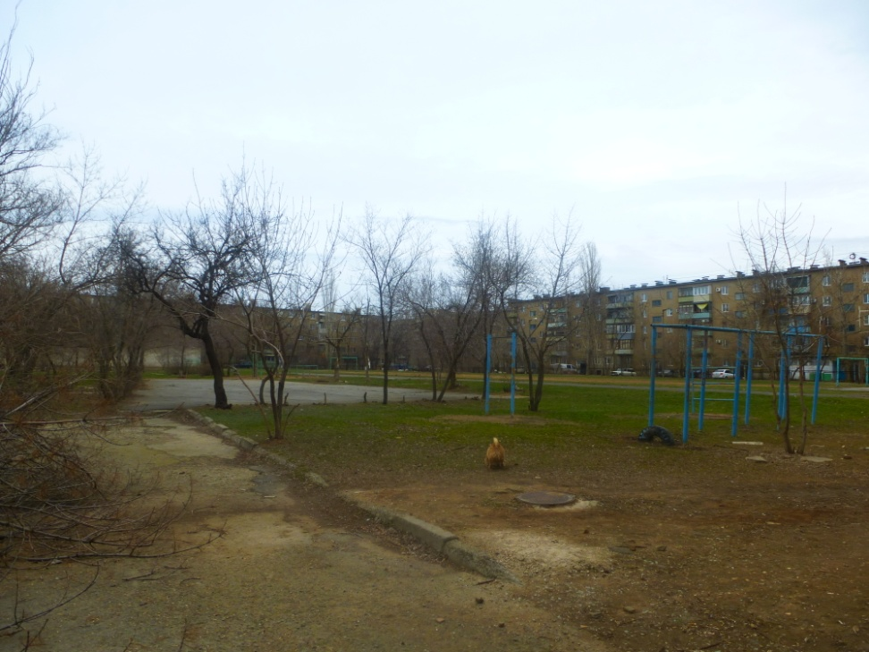
ПРИЛЕГАЮЩАЯЯ ТЕРРИТОРИЯ

Slide 4
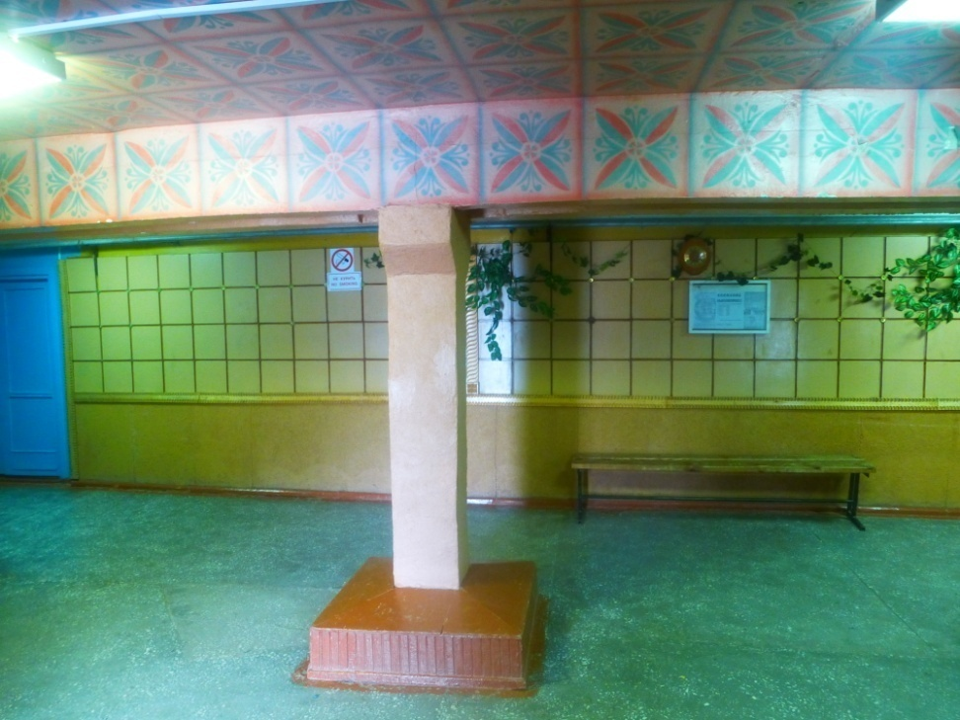
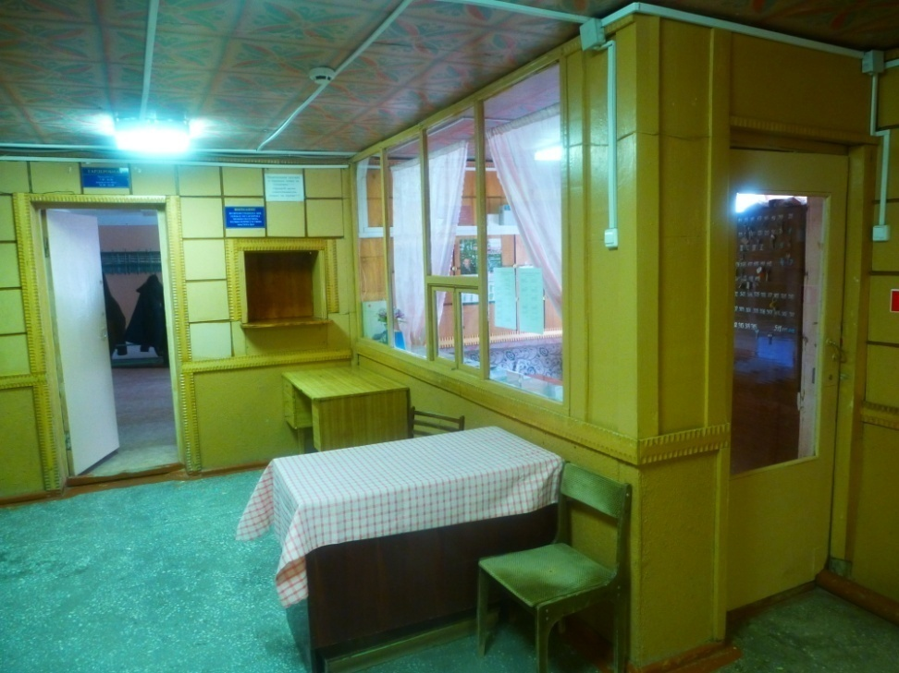
ОБЕСПЕЧЕНИЕ БЕЗОПАСНОСТИ
ПРОЖИВАНИЯ

Slide 5
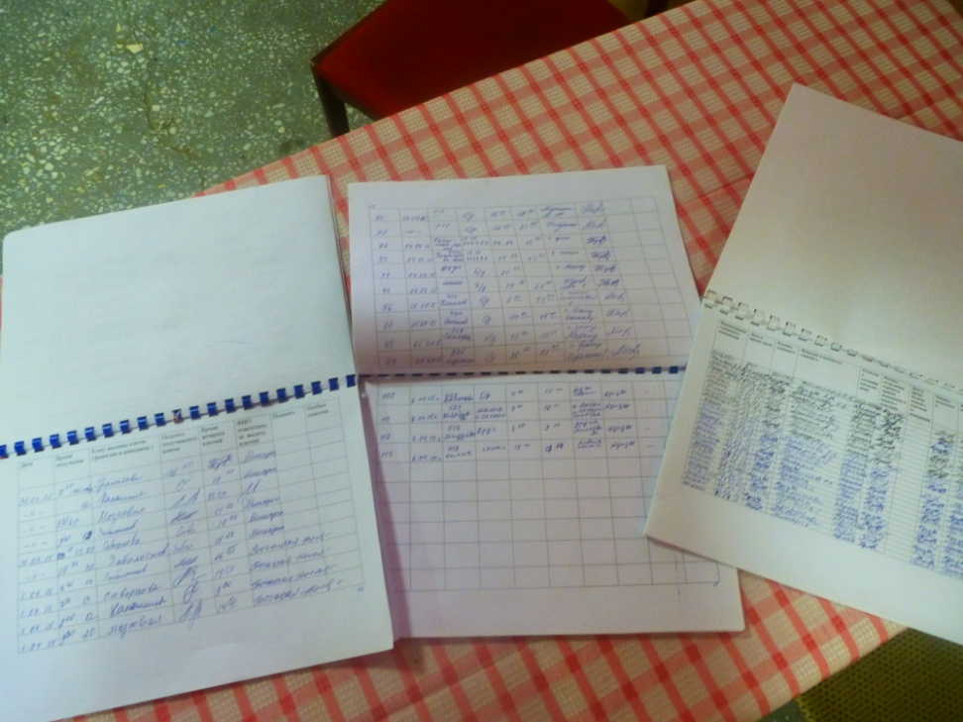
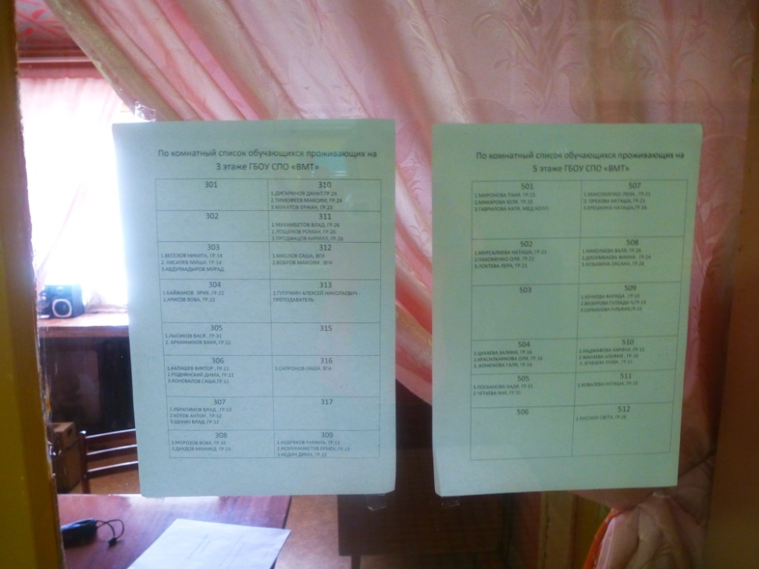
ЖУРНАЛЫ УЧЕТА ПОСЕТИТЕЛЕЙ
СПИСКИ ПОСЕТИТЕЛЕЙ

Slide 6
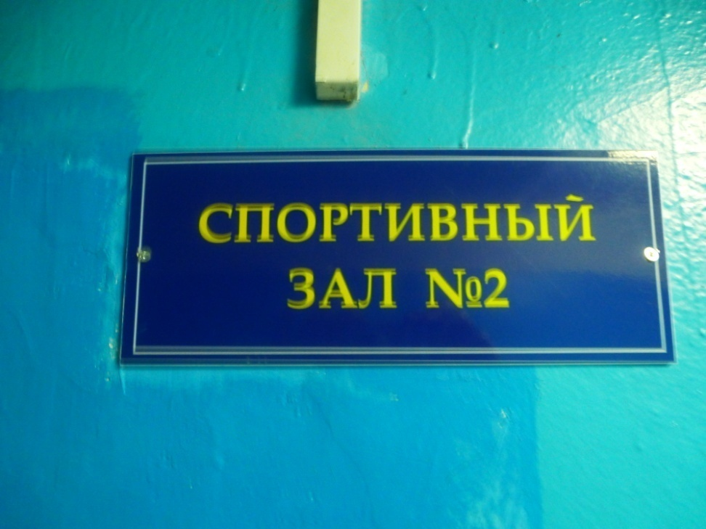
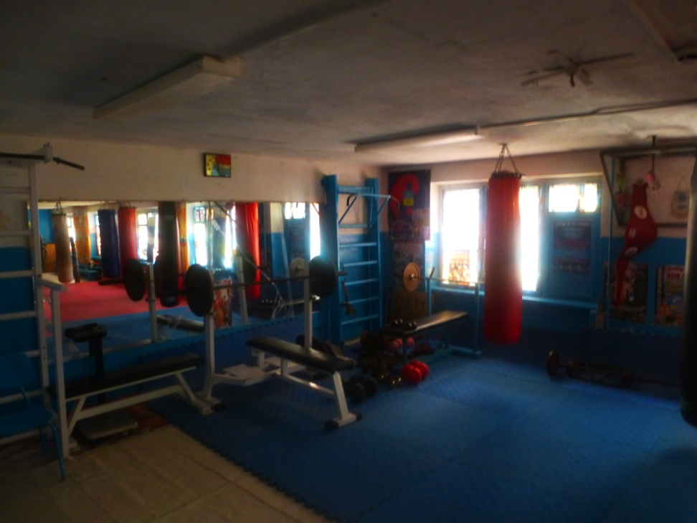
ТРЕНАЖЕРНЫЙ ЗАЛ

Slide 7
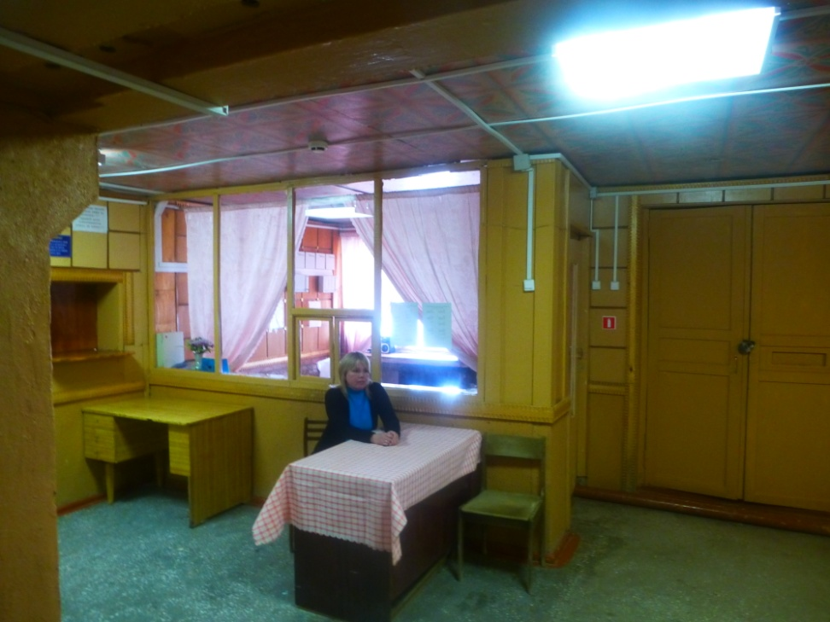
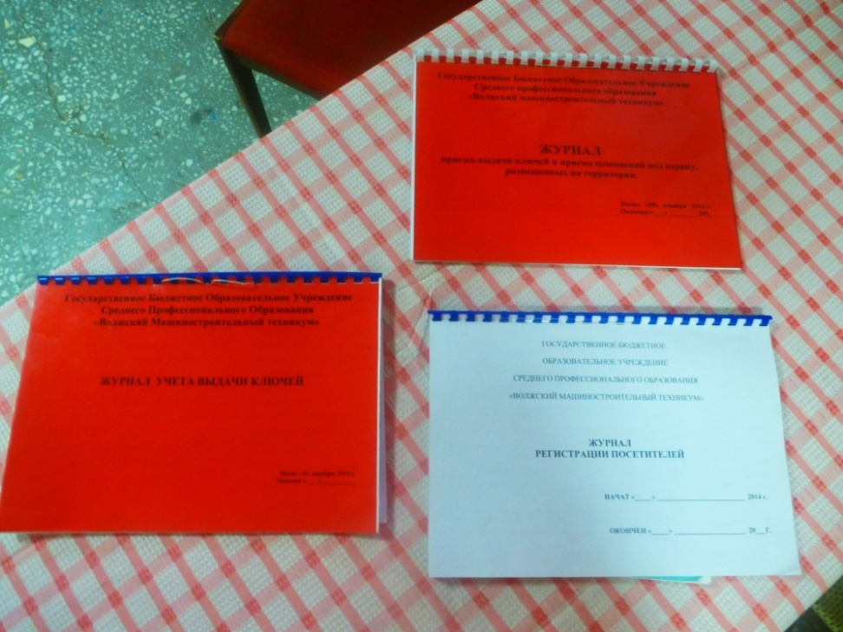
ПРОПУСКНОЙ РЕЖИМ

Slide 8
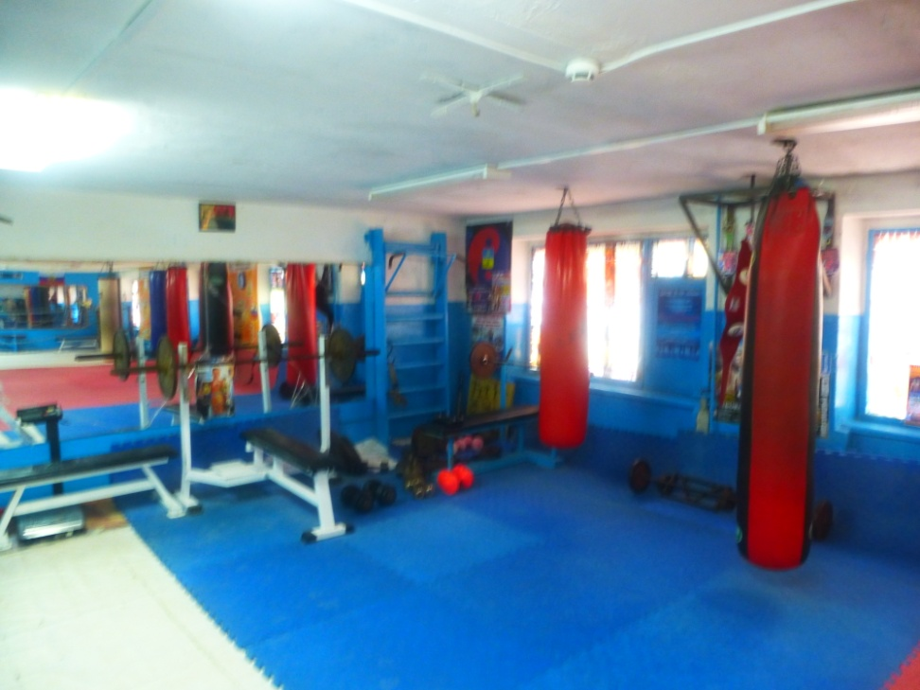
СПОРТЗАЛ

Slide 9
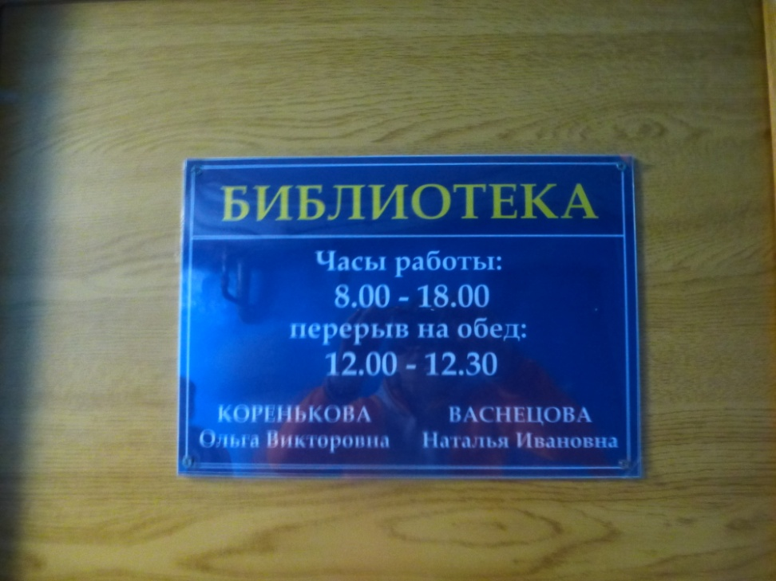
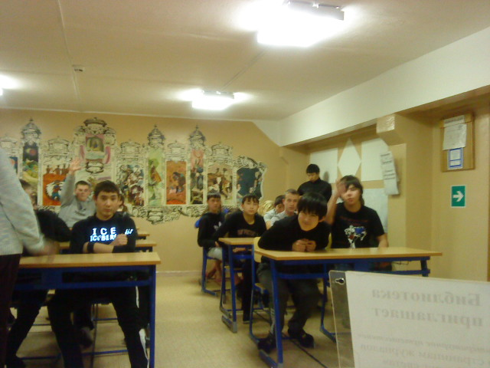
БИБЛИОТЕКА

Slide 10
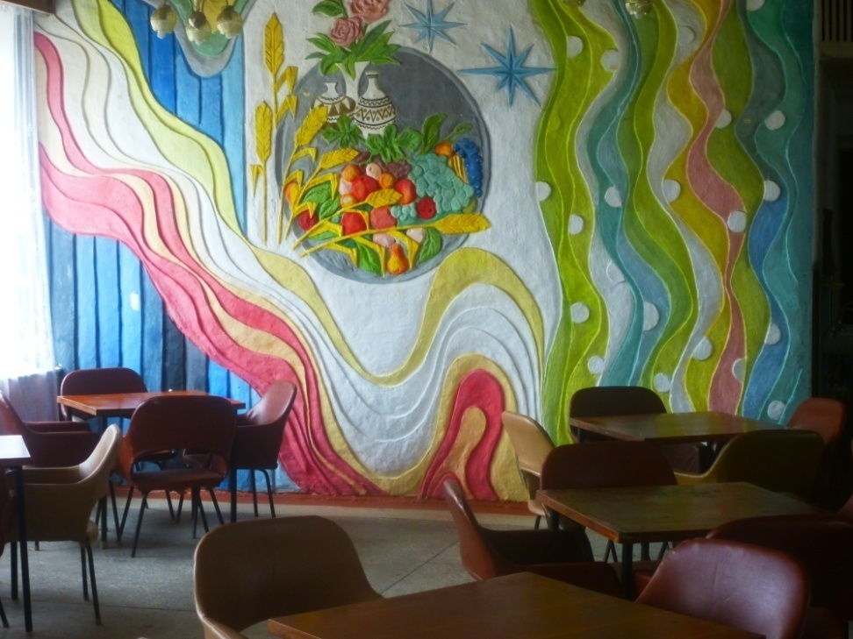
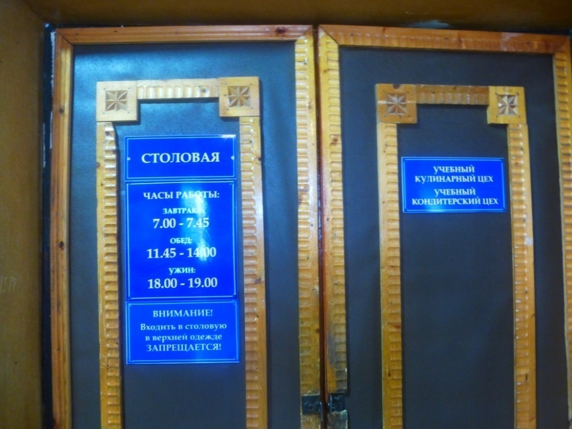
СТОЛОВАЯ

Slide 11
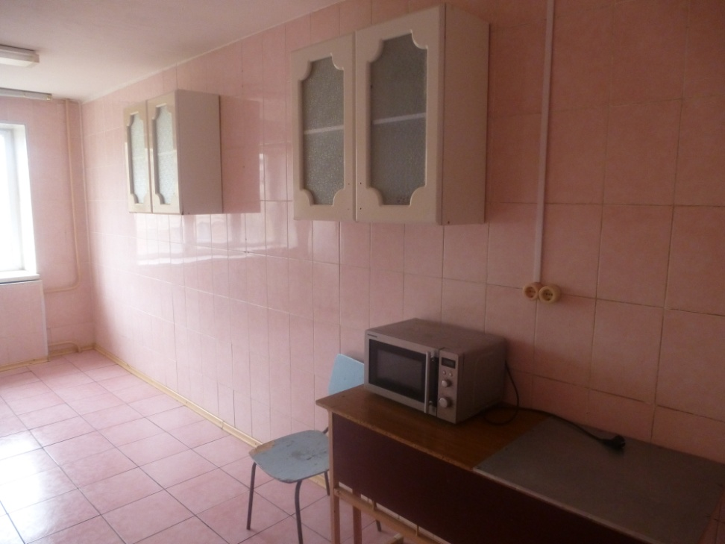
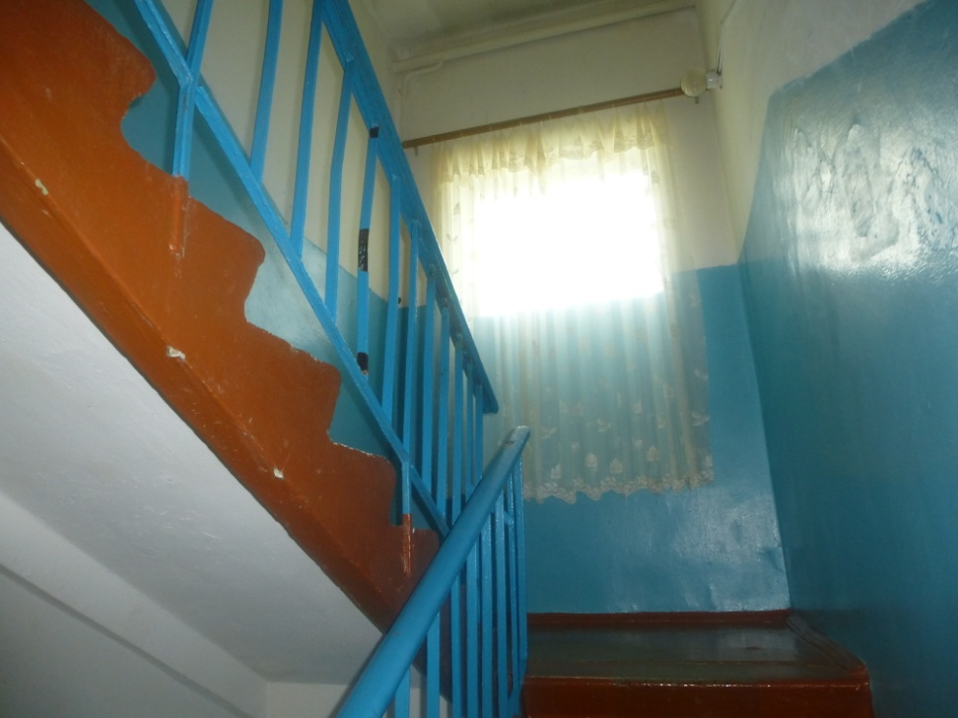
БЫТОВЫЕ ПОМЕЩЕНИЯ

Slide 12
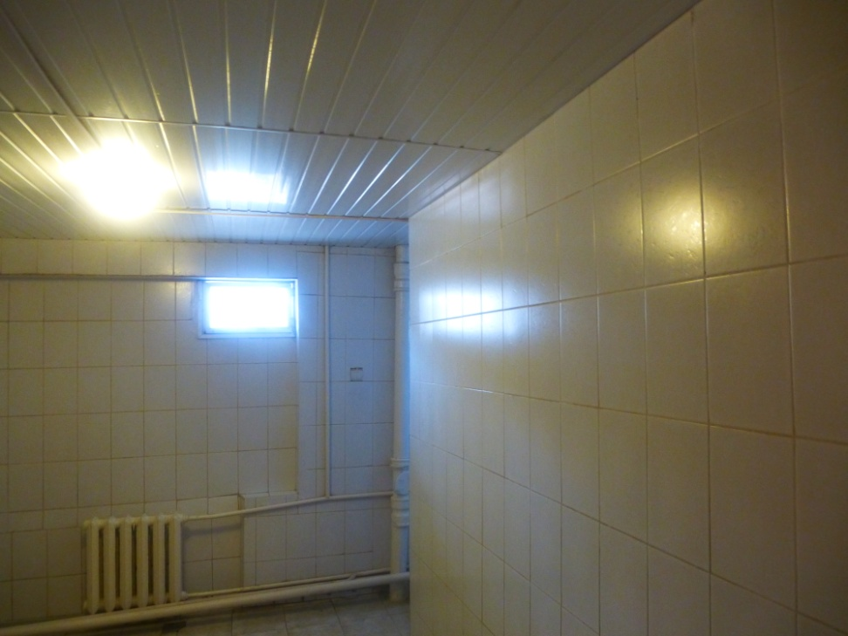
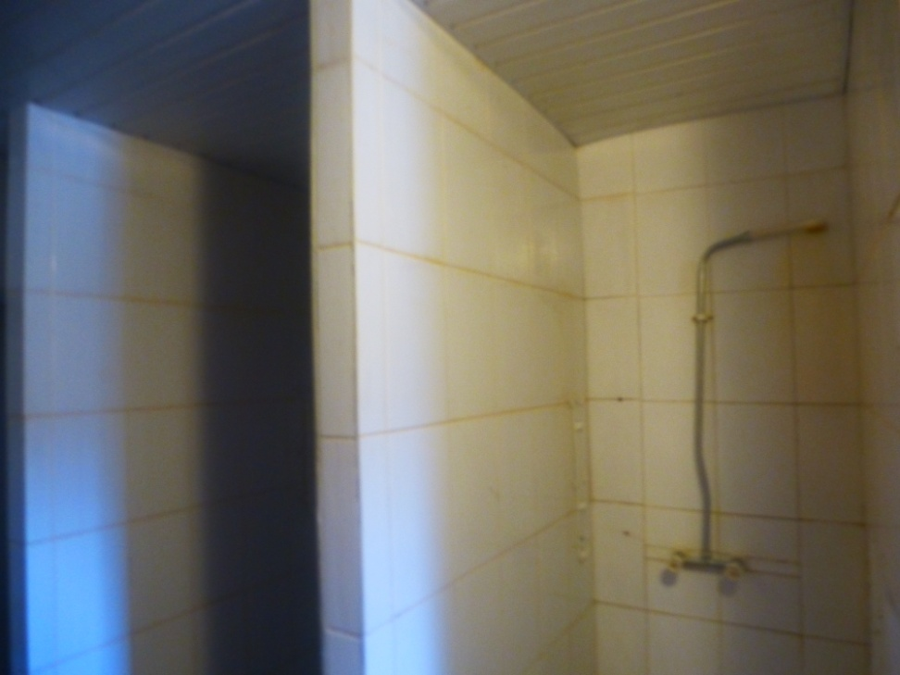
ДУШЕВЫЕ

Slide 13
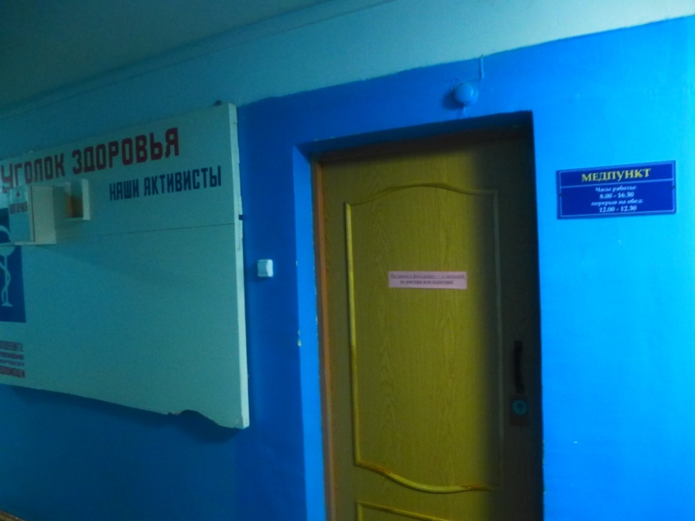
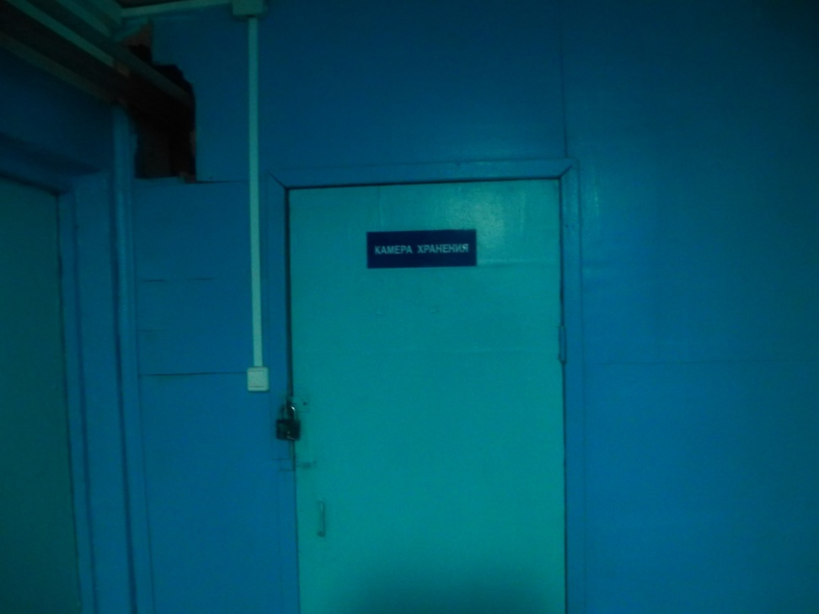
МЕДПУНКТ
КАМЕРА ХРАНЕНИЯ

Slide 14
СТАДИОН

Slide 15
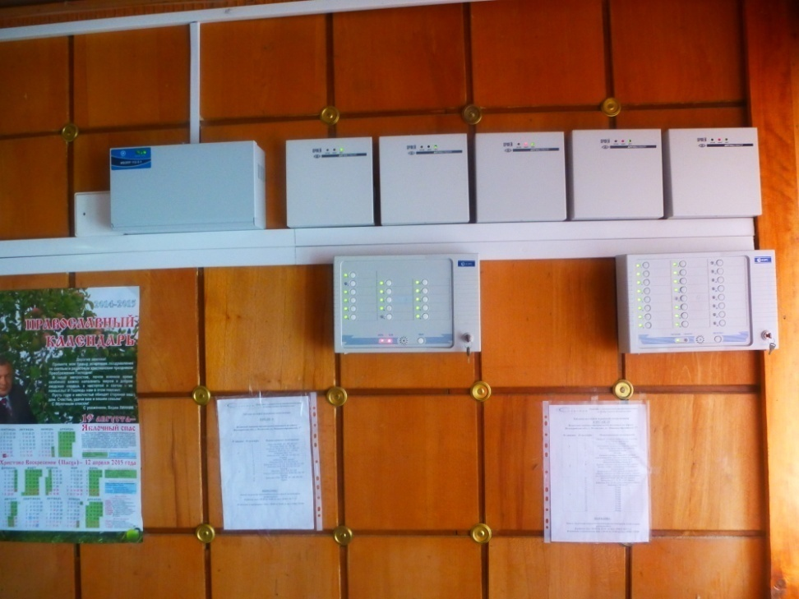
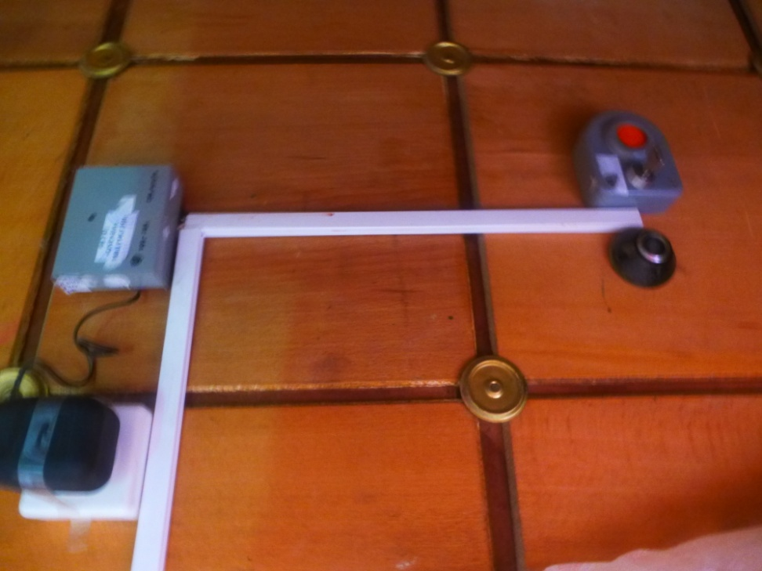
ОБЕСПЕЧЕНИЕ БЕЗОПАСНОСТИ
ПОЖАРНАЯ БЕЗОПАСНОСТЬ
ТРЕВОЖНАЯ КНОПКА

Slide 16
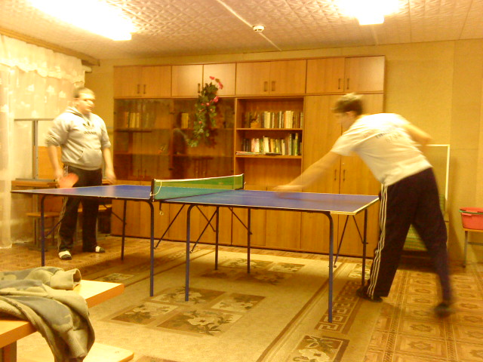
КОМНАТА ОТДЫХА

Slide 17
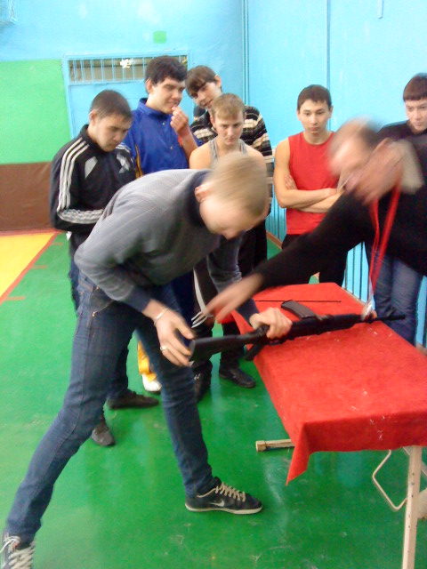
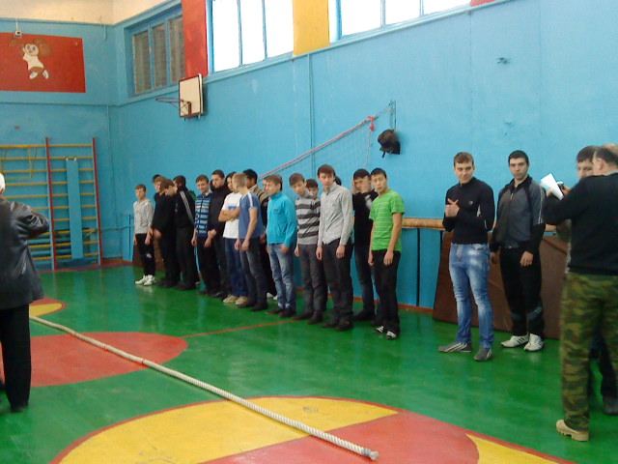
СПОРТЗАЛ №1

Slide 18
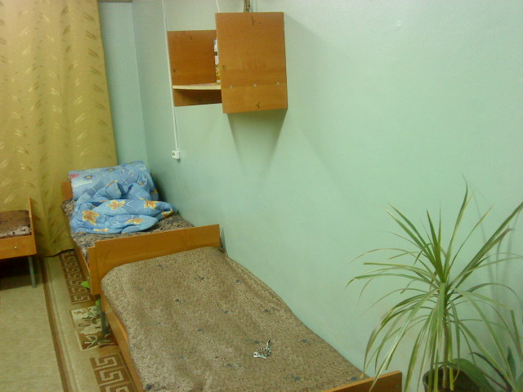
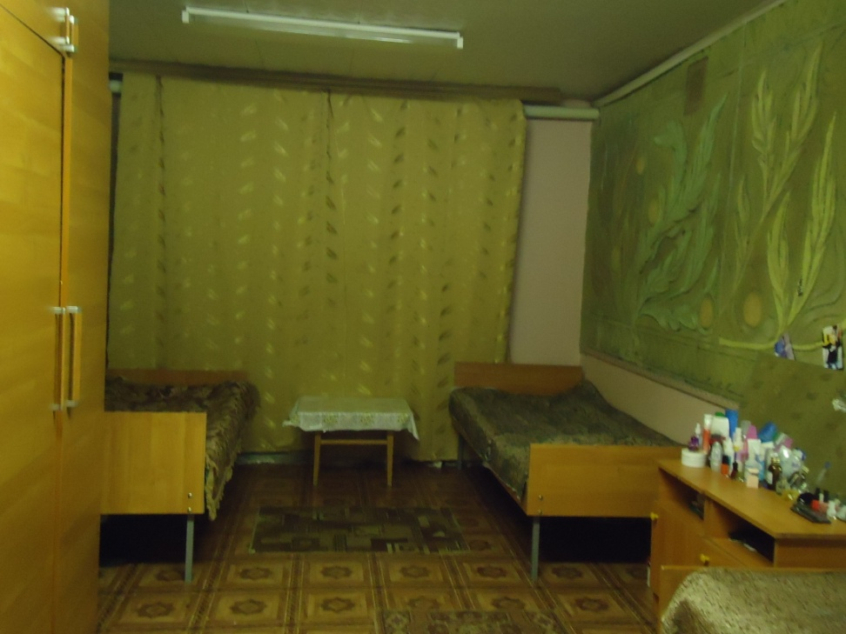
ЖИЛЫЕ КОМНАТЫ

Slide 19
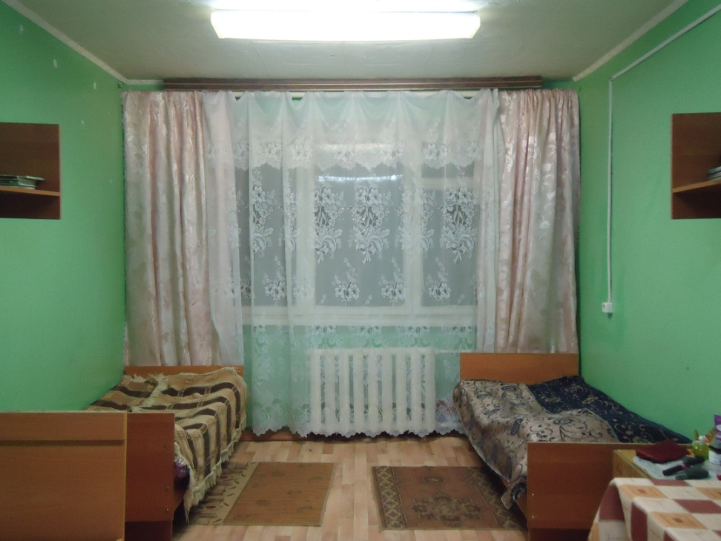
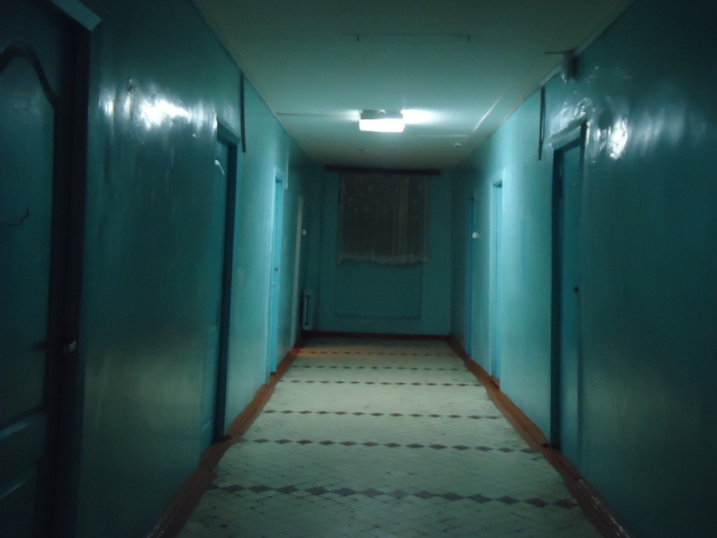
ЖИЛАЯ КОМНАТА
КОРИДОР

Slide 20
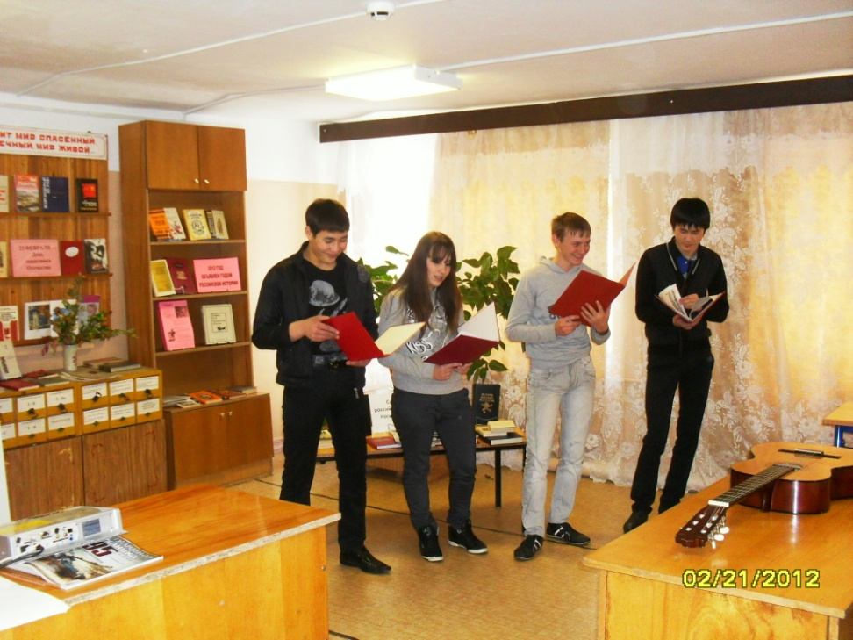
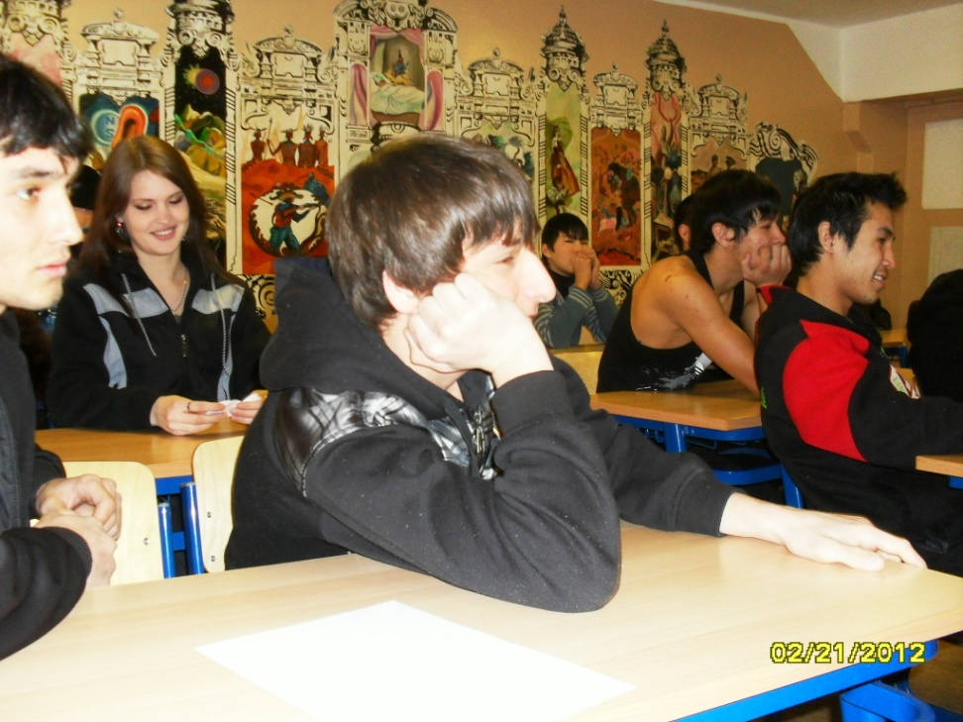
БИБЛИОТЕКА

Slide 21
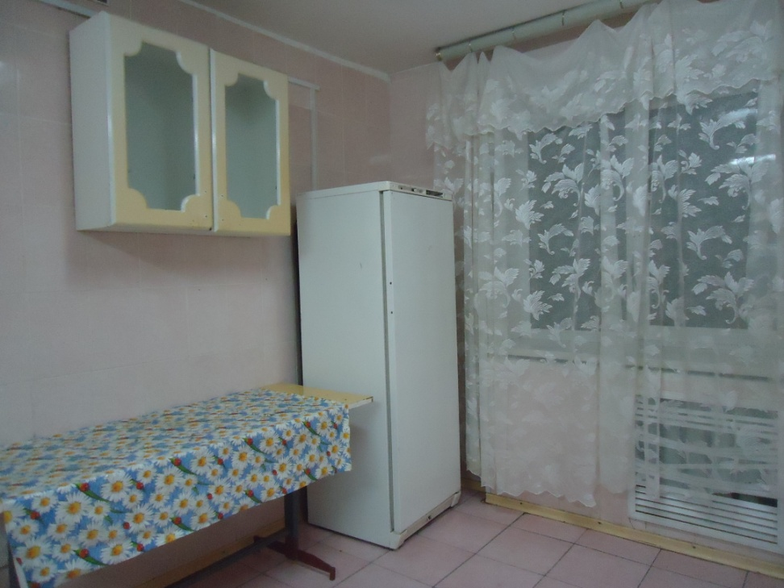
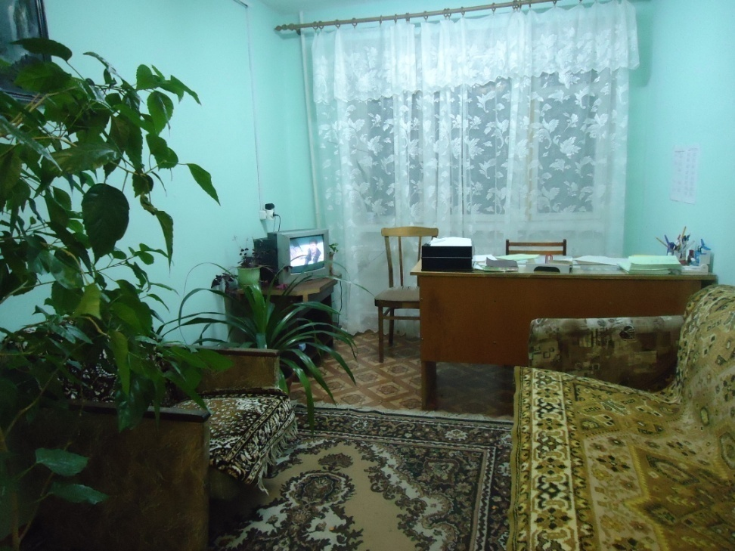
КУХНЯ
КОМНАТА САМОПОДГОТОВКИ

